Slide 1
ENIGMAS 1
5º DE PRIMARIA
PMC (CEIP Manuel Gómez)
Coria del rio

Slide 2
CATEGORÍAS
PINCHA EN UNA CATEGORIA
APLICA LA LÓGICA
DEMUÉSTRALO
CALCULA
HAZ BALANCE
DE UN VISTAZO

Slide 5
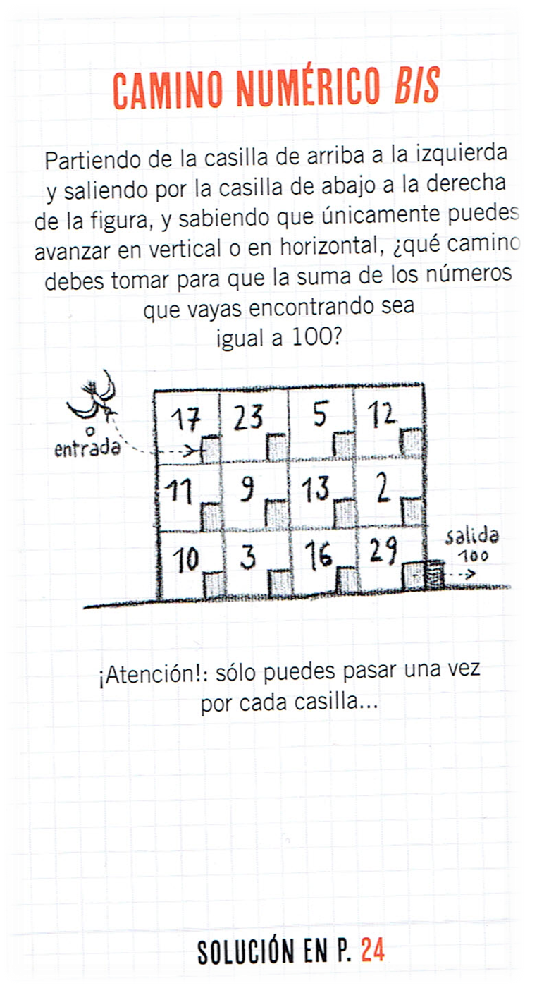

Slide 8
SOLUCIONES

